Slide 1
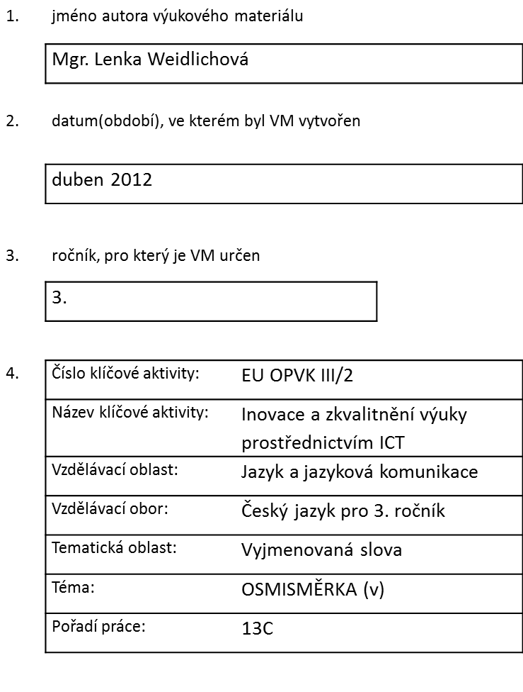
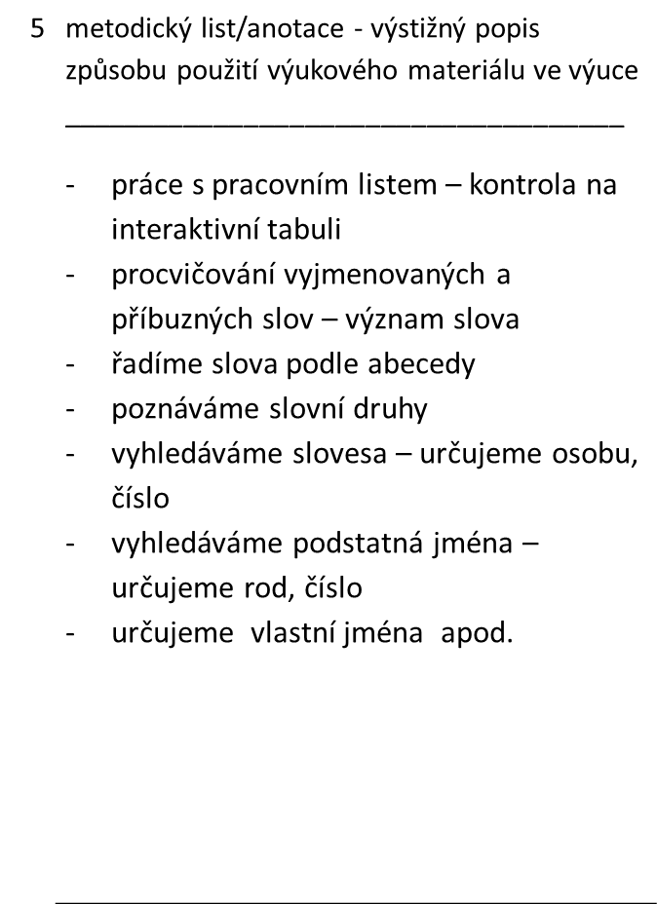

Slide 2
V | Y | S | O | K | Ý | C | V | Ý | R
Ý | P | O | V | Y | K | O | V | A | T
T | O | Č | Z | L | O | Z | V | Y | K
T | V | Y | D | R | A | E | R | V | E
A | K | Č | A | K | Ý | V | Ž | E | L
K | N | E | C | Ň | P | O | V | Y | K
Y | K | O | E | N | Č | Í | Ý | S | Y
V | R | H |  | P | E | N | K | Z | V
V | Ý | Ř | Í | A | Č | Í | A | N | B
V | Á | V | Ý | S | K | A | T |  | O
vysoký
výt
povyk
žvýkat
žvýkačka
výheň
zlozvyk
vydra
výr
výskat
obvykle
povykovat
výří
vykat
OSMISMĚRKA (V)
tajenka: _ _ _ _ _ _ _ _ _ _ _ _ _ _ _, _ _ _ _ _ _ _ _ _ _ _ .

Slide 3
V | Y | S | O | K | Ý | C | V | Ý | R
Ý | P | O | V | Y | K | O | V | A | T
T | O | Č | Z | L | O | Z | V | Y | K
T | V | Y | D | R | A | E | R | V | E
A | K | Č | A | K | Ý | V | Ž | E | L
K | N | E | C | Ň | P | O | V | Y | K
Y | K | O | E | N | Č | Í | Ý | S | Y
V | R | H | - | P | E | N | K | Z | V
V | Ý | Ř | Í | A | Č | Í | A | N | B
V | Á | V | Ý | S | K | A | T | - | O
vysoký
výt
povyk
žvýkat
žvýkačka
výheň
zlozvyk
vydra
výr
výskat
obvykle
povykovat
výří
vykat
tajenka: CO ČERVENEC KONČÍ – SRPEN ZAČÍNÁ.

